Slide 1
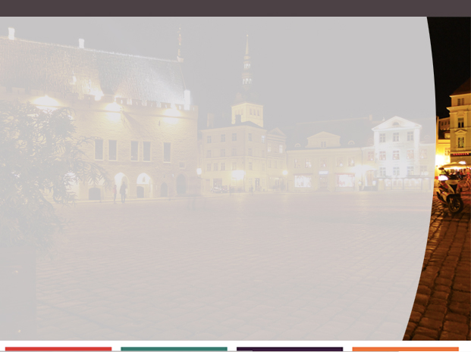
Какова роль профессорско-преподавательского состава в борьбе с Инфодемией?
Справочник по информационной грамотности для развития Инфокомпетенций
3-й MIL Day: “Постпандемические взломы: Подход библиотеки к борьбе с Инфодемией”.
Неделя Глобальной медийной и информационной грамотности,
Назарбаев университет (НУ).
Казахстан – Алматы - 30 октября 2020 года
5:00 утра Мексика / 5 вечера Казахстан
Иисус Лау
Профессор
jlau@uv.mx / jesuslau@gmail.com / www.jesuslau.com.mx
FB, Twitter, LinkedIn и т. д. – jesuslau
Педагогический факультет /DSAE
Университет Веракруса, Регион Веракрус
Бока-дель-Рио, Веракрус, Мексика

Slide 2
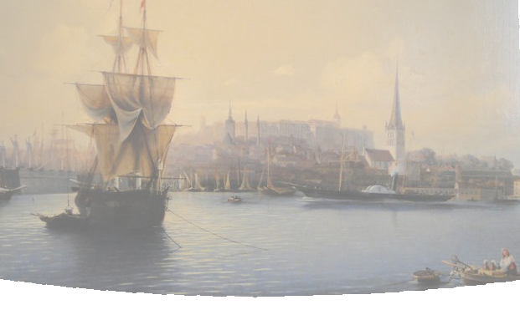
Темы
Какова роль профессорско-преподавательского состава в борьбе с Инфодемией?
Информационная культура как часть стратегического плана университета
Процесс создания справочника по учебной деятельности, направленной на информационную грамотность (IL)
Учебные упражнения по компетенциям IL

Slide 3
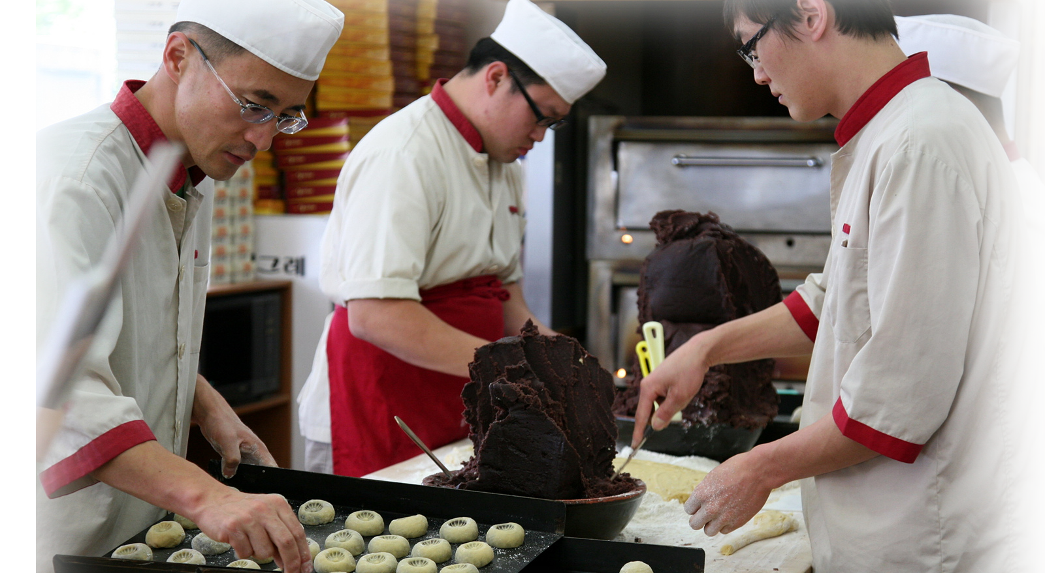
Пекарня - Университет
https://upload.wikimedia.org/wikipedia/commons/f/f9/Korea-Gyeongju-Making_Gyeongju_bread-01.jpg

Slide 4
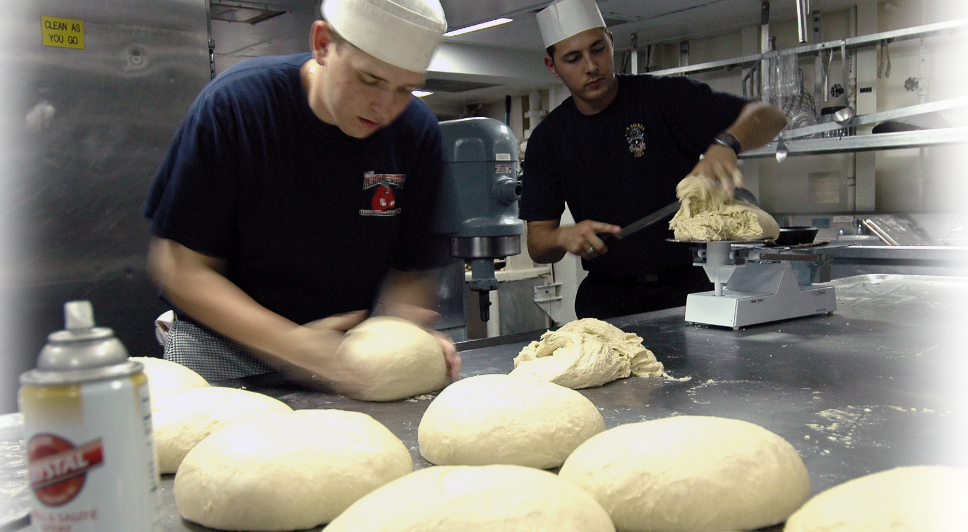
Хлеб - Обучение
https://upload.wikimedia.org/wikipedia/commons/1/16/US_Navy_060812-N-5914D-002_Culinary_Specialist_Seaman_Douglas_Markusson,_and_Aviation_Boatswain's_Mate_Fuels_Airman_John_Faulds,_assigned_to_the_amphibious_assault_ship_uss_boxer_(LHD_4)_ prepare_to_bake_bread_for_the_next_day's.jpg

Slide 5
Информация по Справочнику

Slide 6
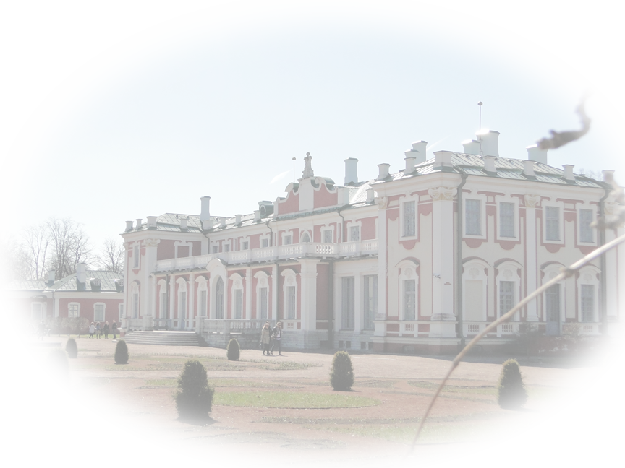
Справочник упражнений
(в процессе)
Набор упражнений на основе стандартов IL для студентов высших учебных заведений
Предназначен для испаноговорящих преподавателей из Мексики
Помогает учащимся стать людьми, которые несут ответственность за свое собственное обучение

Slide 7
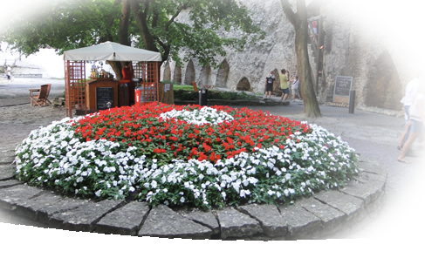
Потребность в справочнике
Совместный проект между Университетом CETYS и Университетом Веракруса, Мексика
Университеты должны предлагать и предоставлять инструменты, такие как классные модели изучения и преподавания IL, которые позволяют студентам сталкиваться с дезинформацией, например Инфодемия
Часть набора справочников, связанных с IL, первые два, охватывают написание эссе и стиль письменных работ (APA)

Slide 8

Структура Упражнения
70 учебных мероприятий на сегодняшний день основаны на мексиканских стандартах IL
Каждая учебная деятельность IL направлена на то, чтобы быть дисциплинированно нейтральной, включает в себя несколько упражнений по медиаграмотности.
Поддерживает развитие основных навыков IL для поиска, оценки, использования и передачи информации; использование международных и испаноязычных информационных справочников

Slide 9
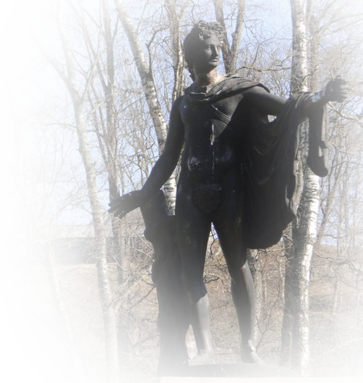
Шаблон упражнения – Простой подход
Часть 1:
  Название
  Тип компетенции для развития
Часть 2:
  Учебная цель упражнения
  Инструкции к выполнению этого упражнение
  Пример или шаблон для выполнения задачи

Slide 10
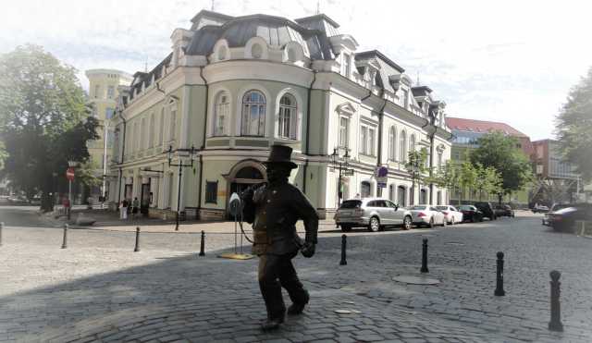
Выводы
Роль преподавателей в борьбе с Инфодемией: использование информации должно быть ядром обучения (как и пекарь, студенты должны использовать лучшую муку)
Преподаватели получают пользу от руководства по библиотечно-информационной грамотности
Справочник знакомит их с созданием эффективных стратегий ил в классе
Это также помогает библиотекарям, преподающим на передовой

Slide 11
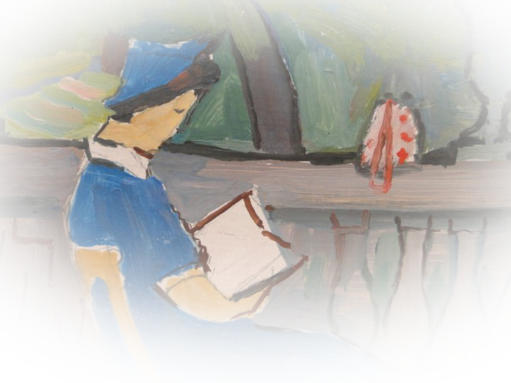
Ссылки на литературу
Lau, J and Bonilla, JL. (2020). Praxis: Facilitando infohabilidades en estudiantes universitarios - Manual para docents. Mexicali, Baja California, México: CETYS Universidad.
Alarcon Leiva, J., Hill, B. & Frites, C. (2014). Educación basada en competencias: Hacia una pedagogía sin dicotomías. Educacao & Sociedades, 35(127), 569-586. htttp://www.scielo.br/pdf/es/v35n127/v35n127a13.pdf
Burkhardt, J. M. & MacDonald, M. C. (2010). Teaching information literacy: 50 standards-based exercises for college students. Чикаго: Американская Ассоциация Библиотек.
Detlor, B., Booker, L., Serenko, A. & Julien, H. (2012). Student perceptions of information literacy instruction: The importance of active learning. Education For Information, 29(2), 147-161.

